Slide 1


MEDENİ HUKUKTA EHLİYETLER
KİŞİ KAVRAMI

Slide 2
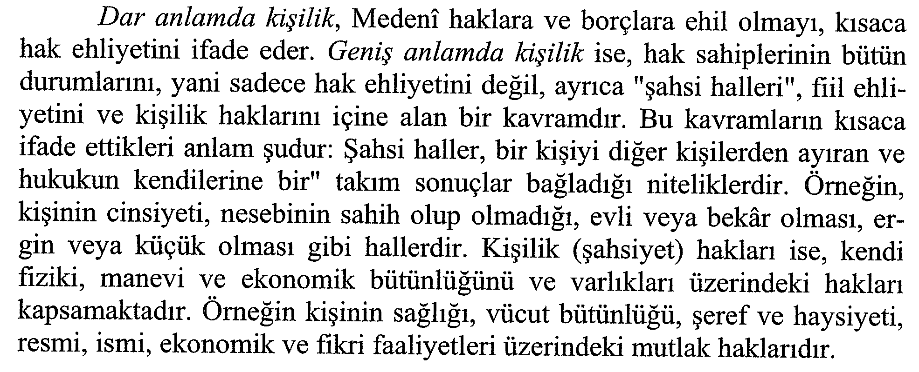

Slide 3




Slide 4


TÜZEL KİŞİ

Slide 5
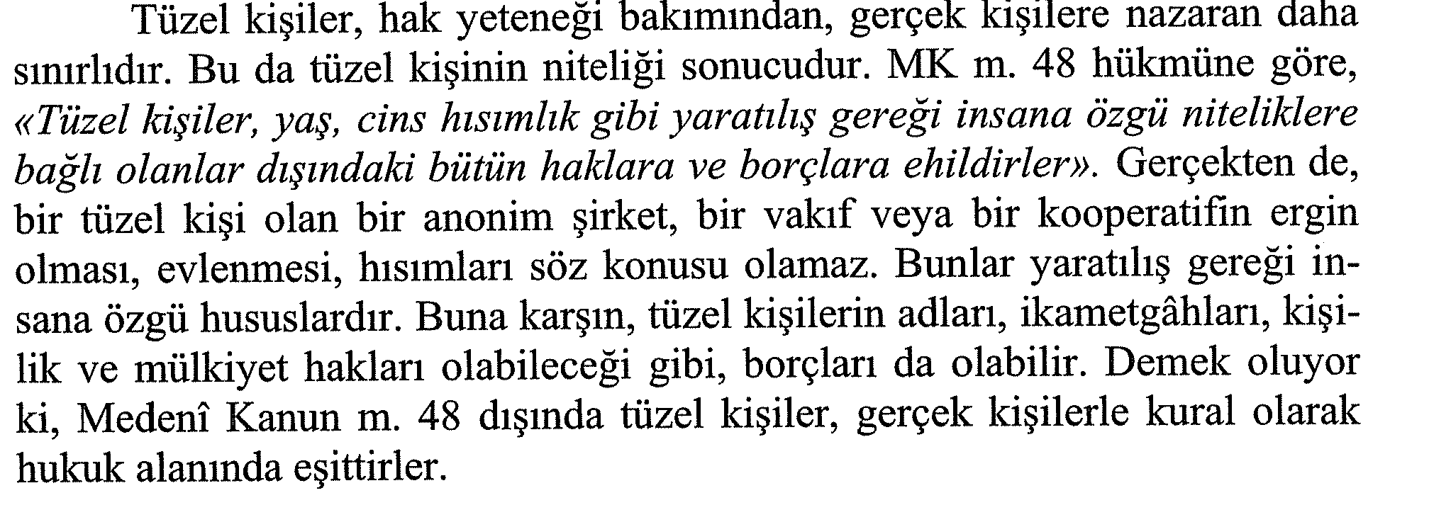

Slide 6
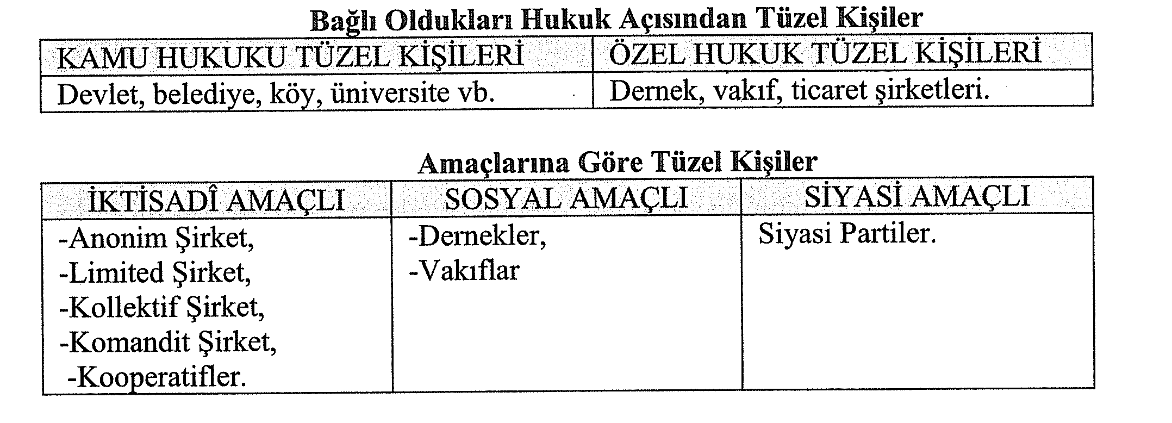

Slide 7




Gerçek Kişiliğin Başlangıcı

Slide 8
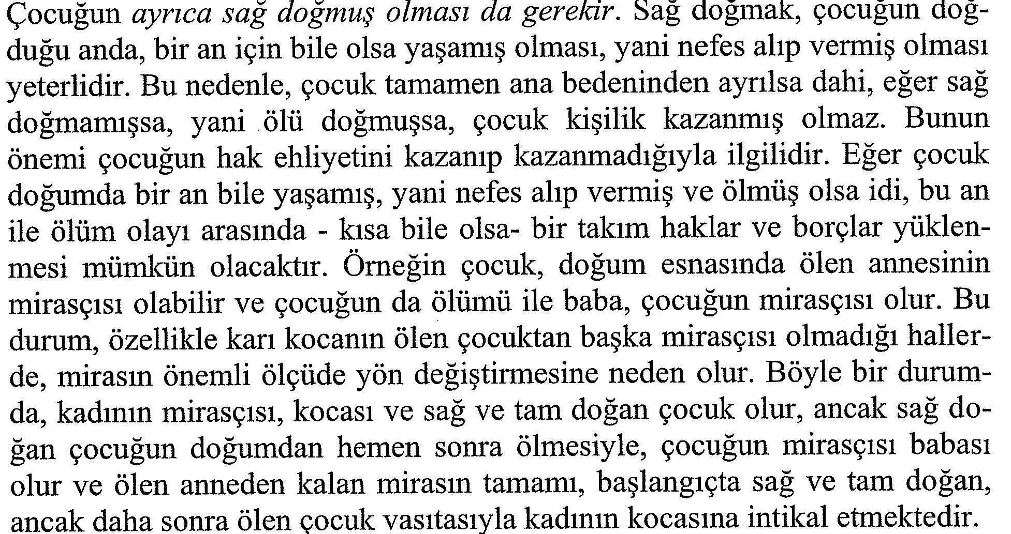

Slide 9
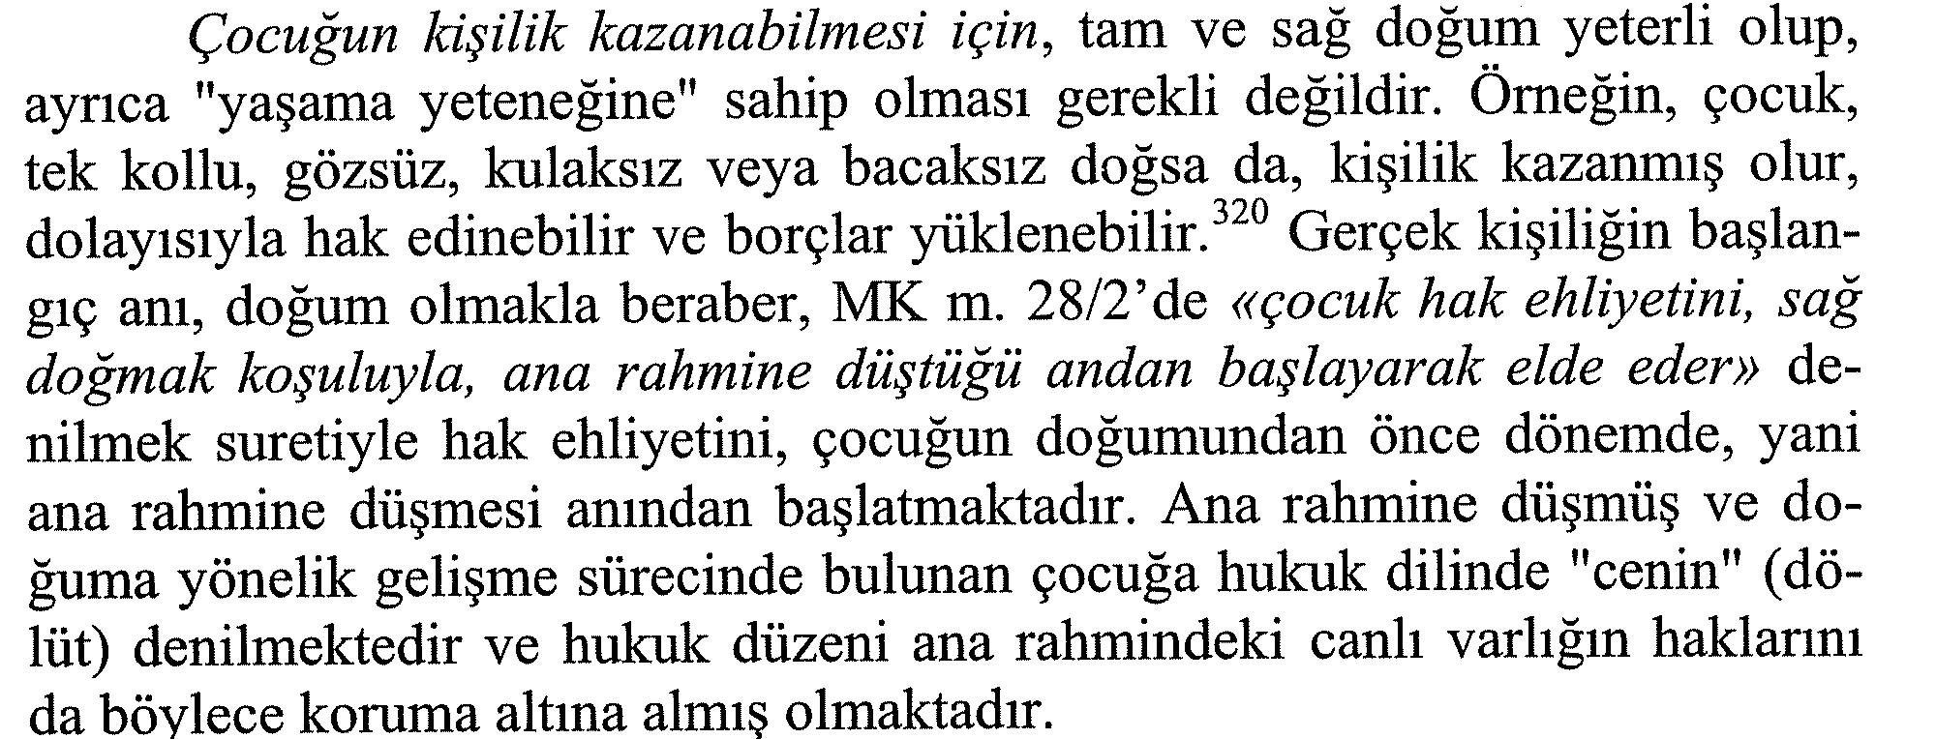

Slide 10


KİŞİ EHLİYETLERİ
HAK EHLİYETİ

Slide 11



Genellik İlkesi
Eşitlik İlkesi

Slide 12
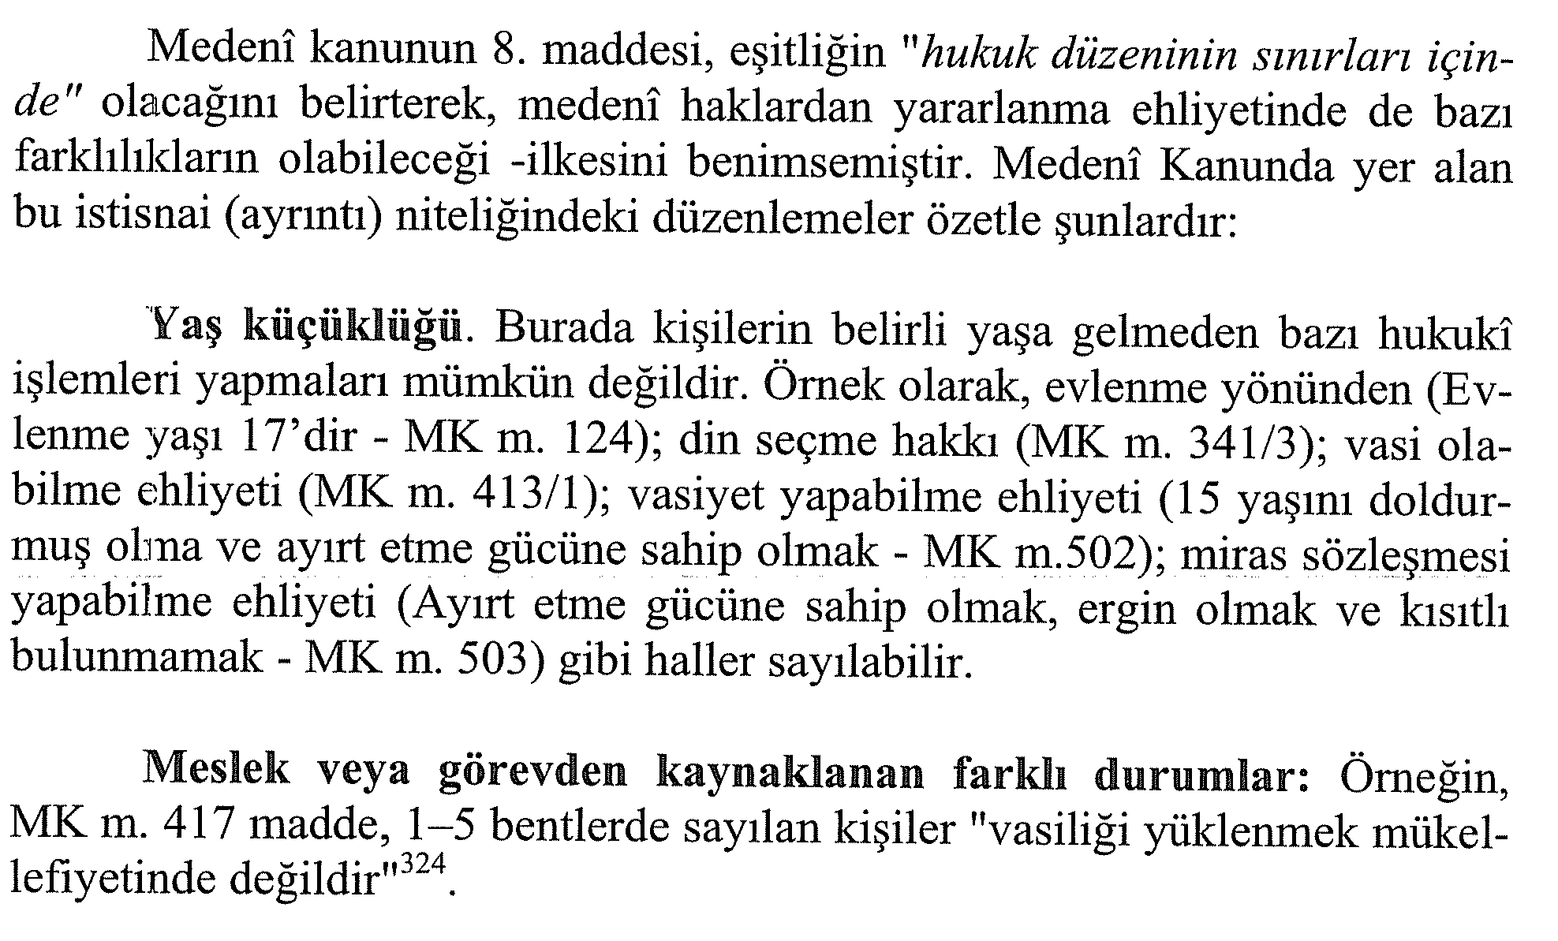
Farklı Durumlar

Slide 13
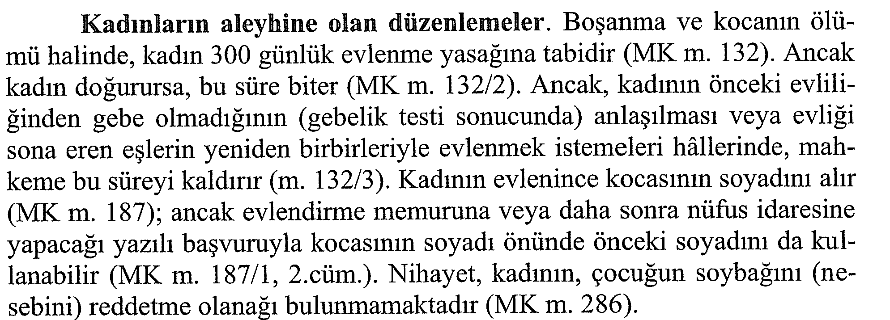

Slide 14


Fiil Ehliyeti

Slide 15
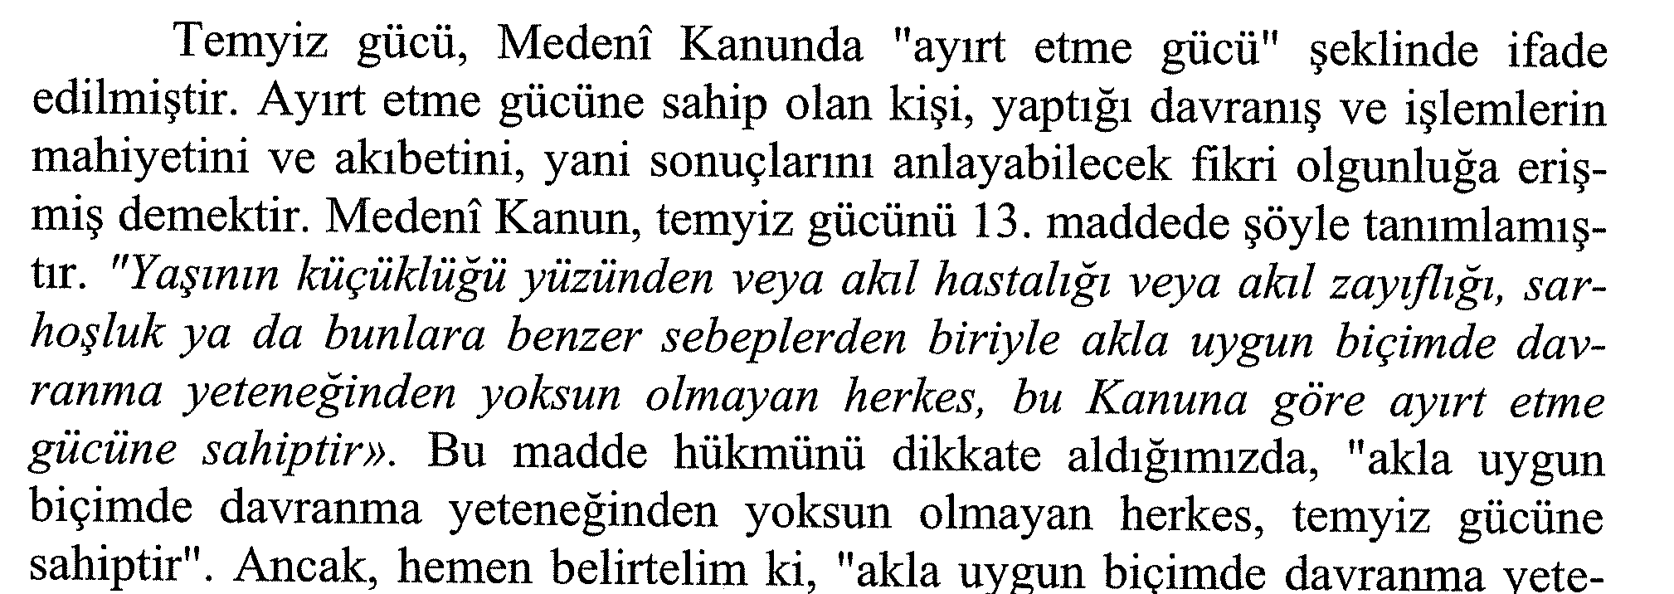
Fiil Ehliyeti Şartları
Ayırt Etme Gücü

Slide 16
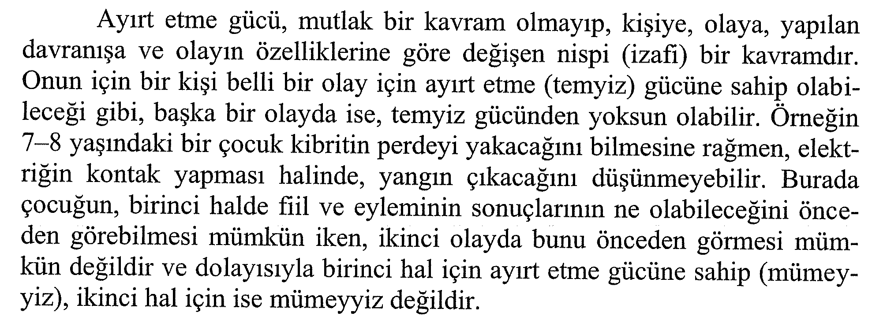

Slide 17



Ayırt Etme Gücünü Ortadan Kaldıran Haller
Yaş Küçüklüğü

Slide 18
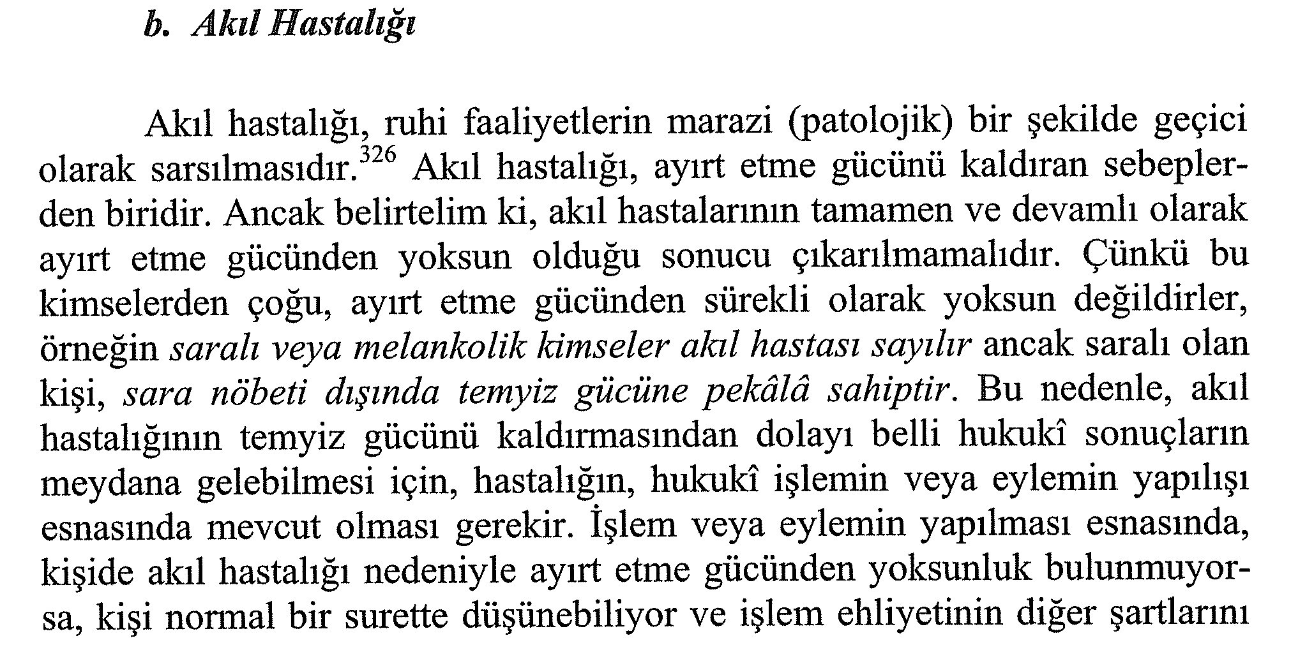


Slide 19
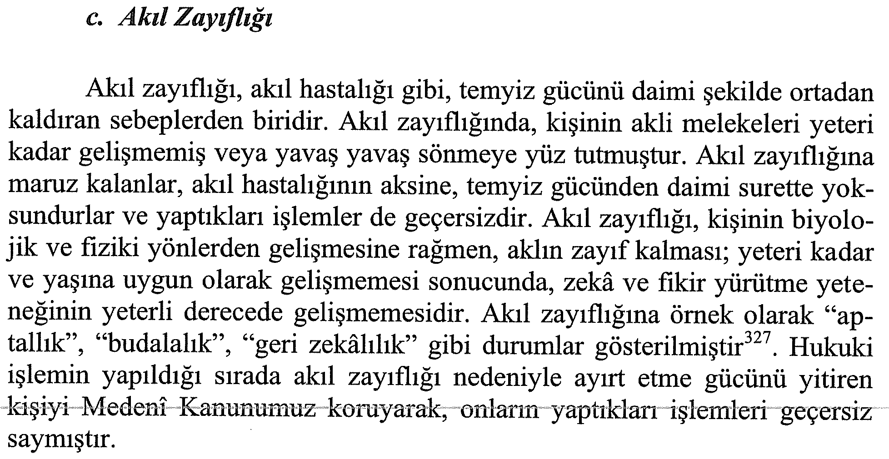

Slide 20
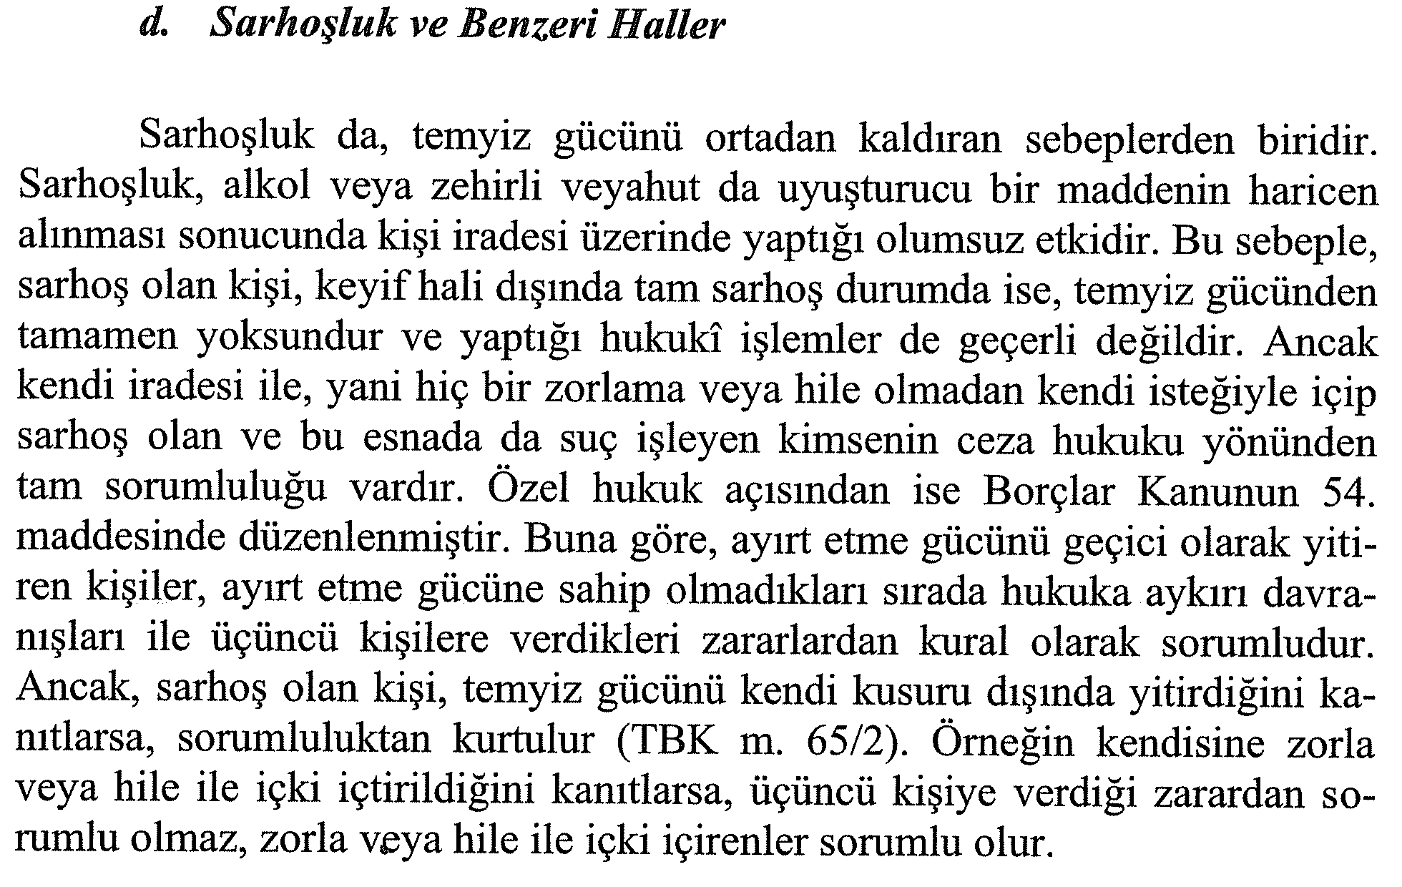

Slide 21
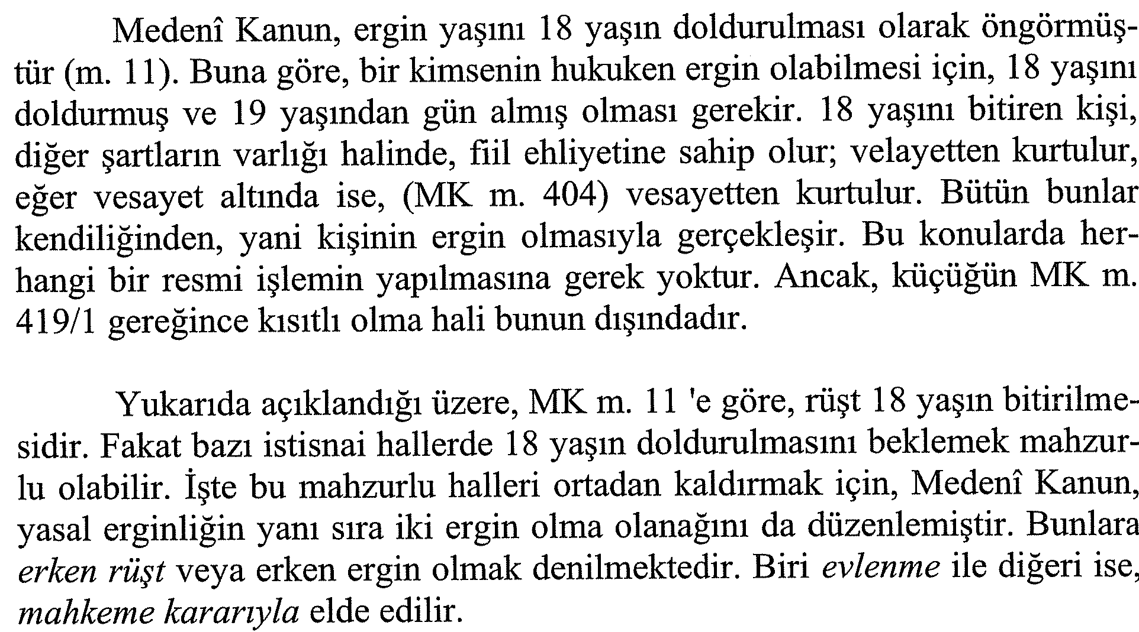
ERGİN OLMAK

Slide 22

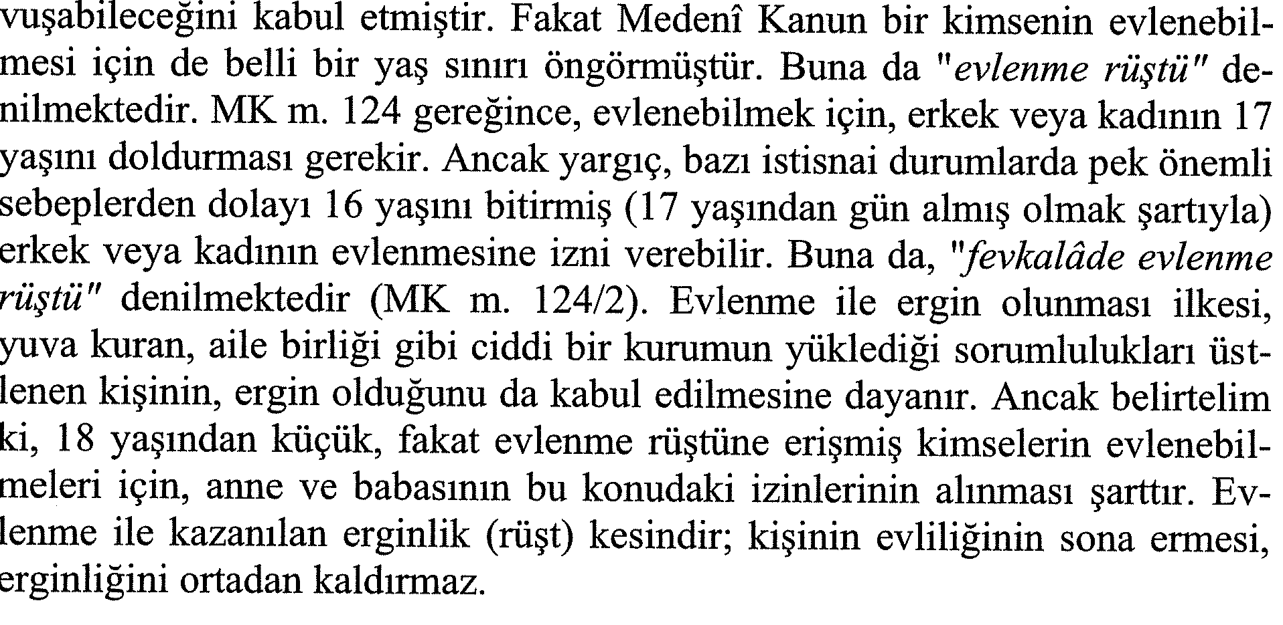
Evlenme İle Ergin Olma

Slide 23
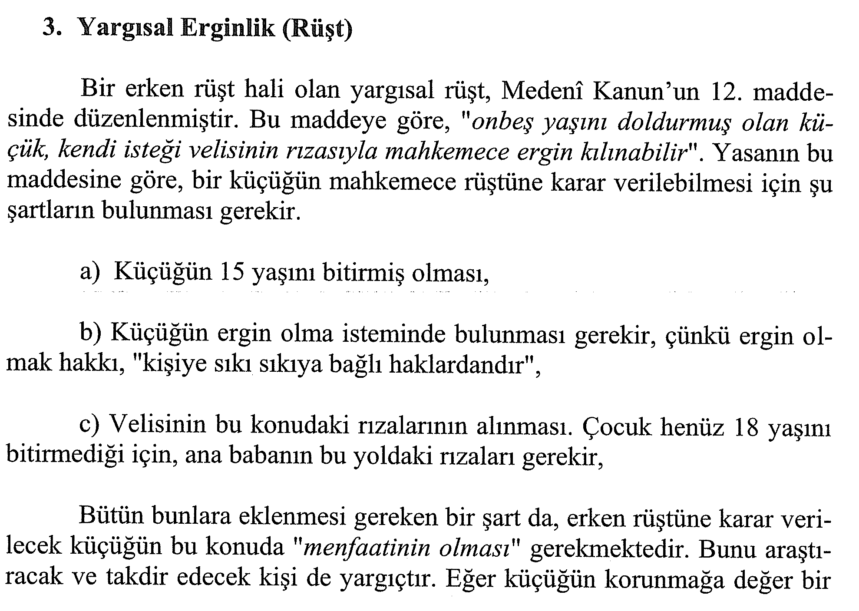

Slide 24
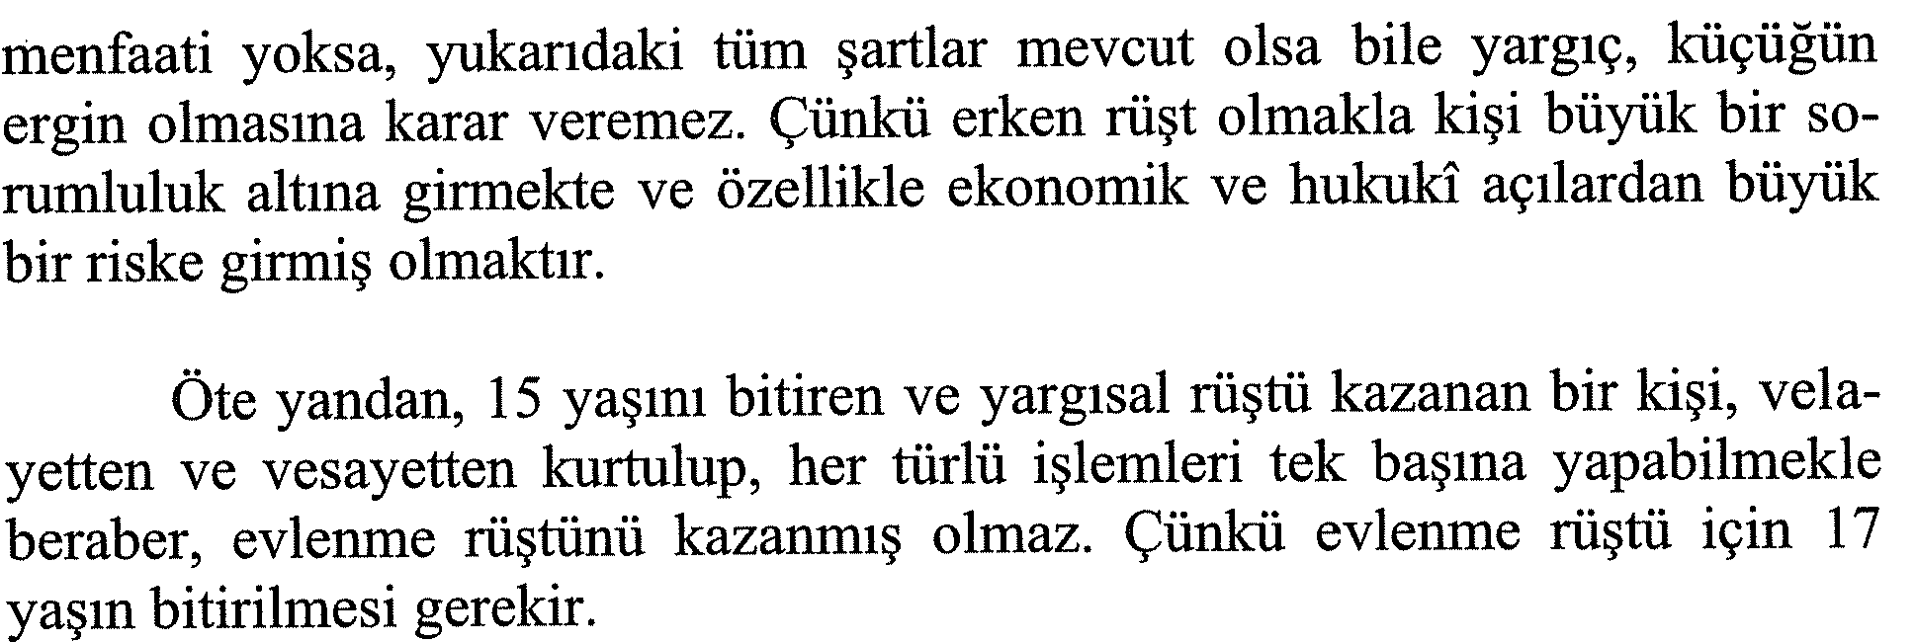

Slide 25
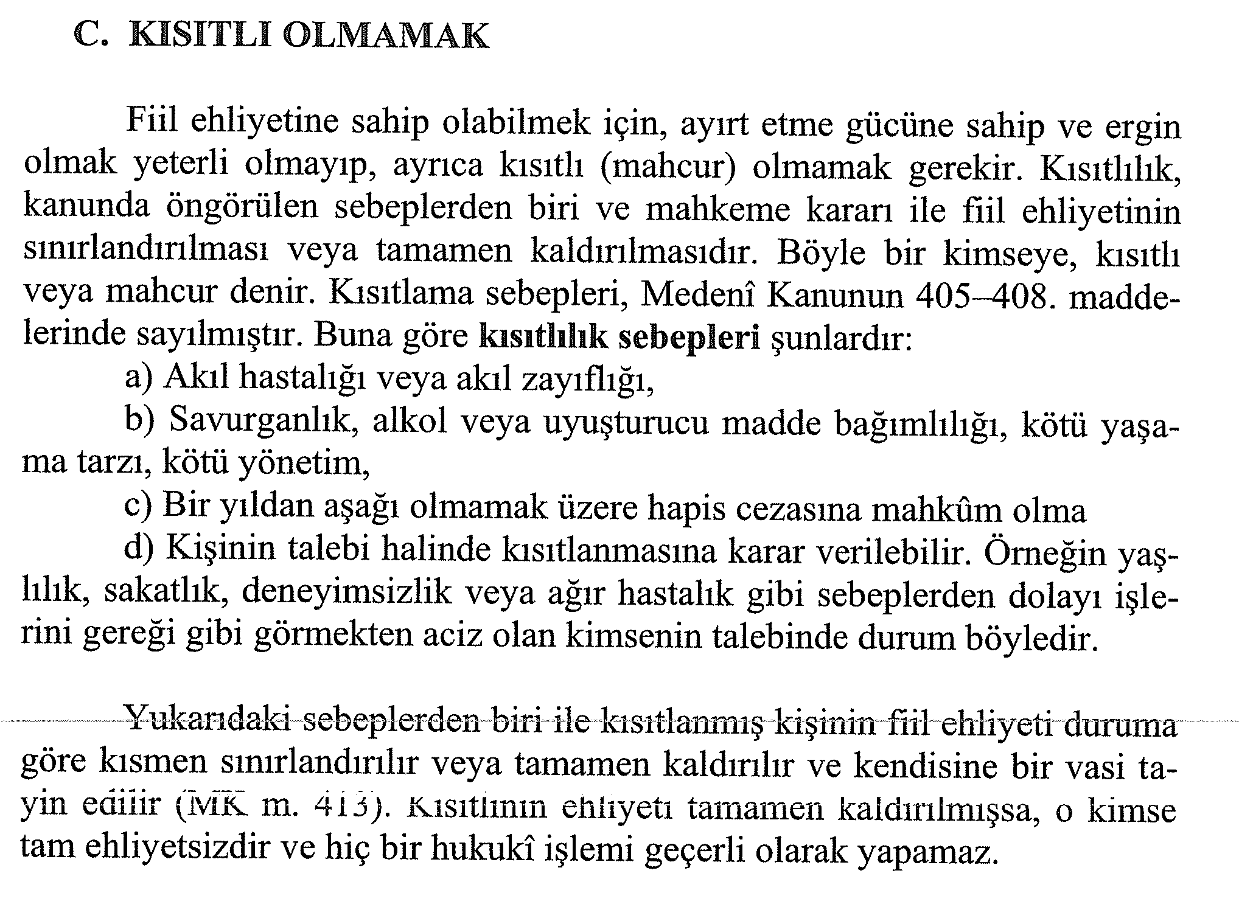

Slide 26


Slide 27
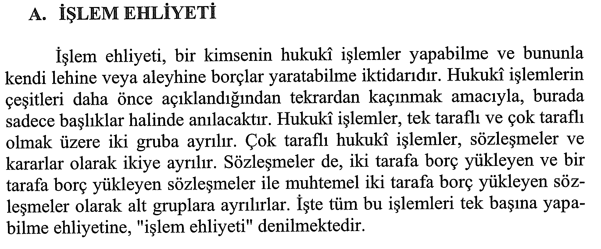
Fiil Ehliyetinin Kapsamı

Slide 28
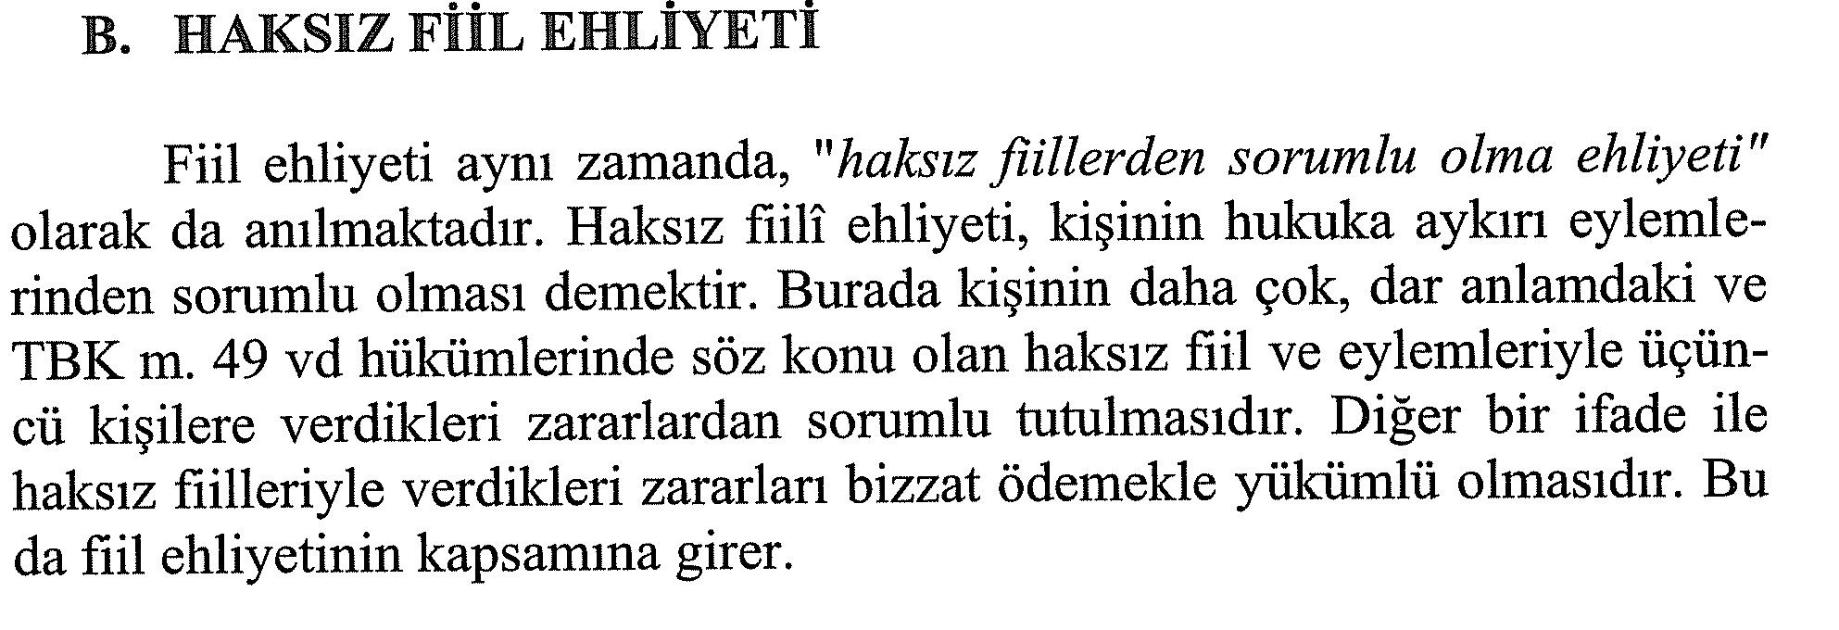

Slide 29
